Slide 1
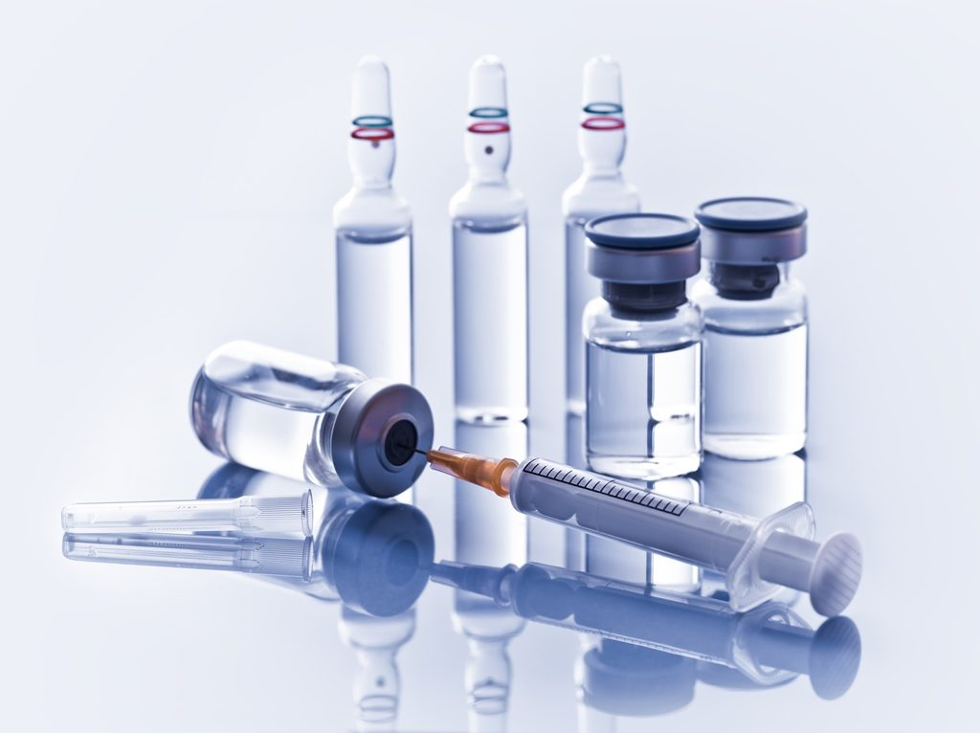
Актуальность проведения исследования серопревалетности антител к вирусу SARS-CoV-2 среди обучающихся и преподавателей медицинских вузов
(В рамках научно-технической программы Национальная программа внедрения персонализированной и превентивной медицины в Республике Казахстан)
Танабаева Шынар

Slide 2
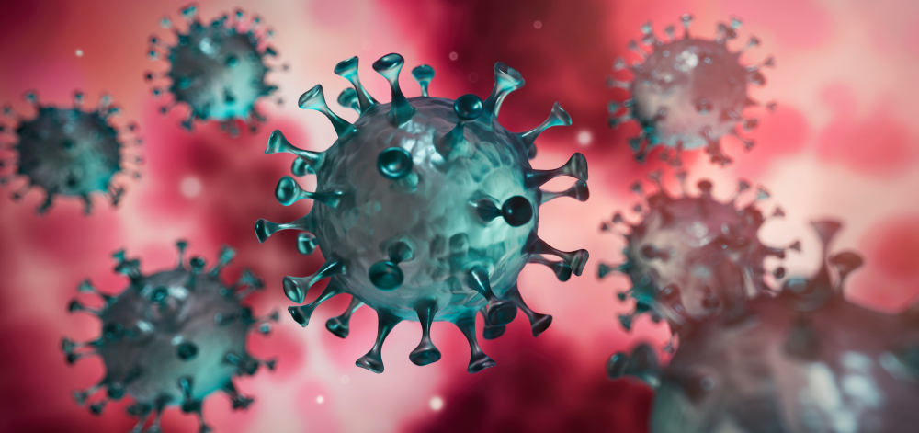
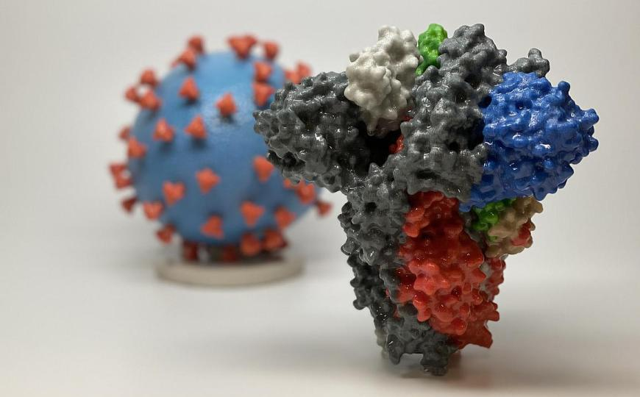
Актуальность
Когда возникает вспышка новой вирусной инфекции, неизбежно встает вопрос о необходимости изучения особенностей ее передачи, тяжести течения и факторов риска.
В поисках ответа на эти вопросы необходимы протокола для проведения сероэпидемиологических исследований на ранних этапах распространения инфекции.
Данные, собранные с использованием протокола исследований, будут иметь решающее значение для уточнения рекомендаций по определениям случаев заболевания и эпиднадзору, для характеристики ключевых эпидемиологических параметров инфекции COVID-19, понимания особенностей ее распространения, тяжести и вариантов течения, воздействия на население.

Slide 3
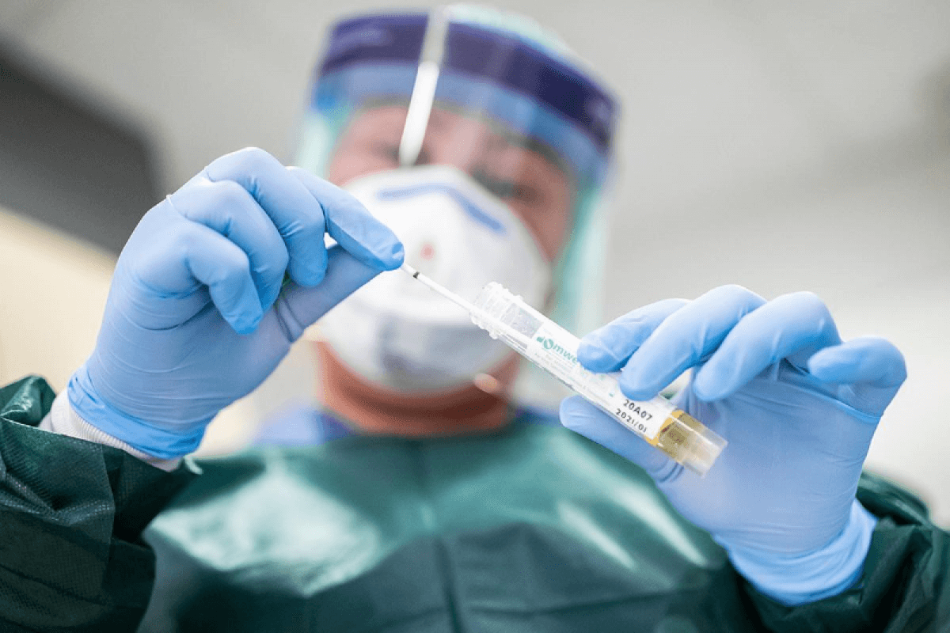
Актуальность
Результаты исследований серопревалетности играют большую роль в планировании и осуществлении противоэпидемических мер, поскольку на их основе оценивается уровень коллективного иммунитета к вирусу, влияющий на темп и потенциал распространения инфекции.
Медицинские работники, обучающиеся и преподаватели медицинских вузов в силу своей профессиональной деятельности с одной стороны имеют повышенный риск инфицирования, с другой – играют ключевую роль в борьбе с эпидемией COVID-19.

Slide 4
Предлагаемое исследование среди обучающихся и преподавателей медицинских вузов имеет две цели:
оценка коллективного иммунитета среди общего населения на основе обследования участников, которые не были вовлечены в предоставление медицинской помощи во время эпидемии COVID-19;
оценка заболеваемости COVID-19 среди медицинских работников исходя из обследования обучающихся и преподавателей, осуществлявших медицинскую деятельность в период эпидемии.

Slide 5
Дизайн исследования
Предлагается провести лонгитьюдное (панельное) исследование репрезентативной выборки обучающихся и преподавателей – минимум двукратное обследование на антитела каждого участника исследования

Slide 6
Основные изучаемые характеристики (переменные):
- наличие антител класса IgM и/или IgG, сероконверсия первого результата тестирования;
- опыт респираторных заболеваний с марта 2020 года, включая описание симптомов, тяжести, получения медицинской помощи;
- проведенные тесты на COVID-19 (ПЦР, экспресс-тесты, ИФА) с указанием даты и результата;
- факторы риска и защитные факторы, в том числе предоставление медицинской помощи населению и лицам с подозрением, либо подтвержденным диагнозом COVID-19, использование средств индивидуальной защиты и т.д.
- знания и отношение к COVID-19.

Slide 7
Ожидаемые результаты
Преимуществом предлагаемого исследования является несомненная польза для непосредственных участников и профессиональной группы в целом, а также для всего населения, которое получит представление о распространенности антител к вирусу SARS-CoV-2.

Slide 8
Спасибо за внимание
Thank you for attention

